Slide 1

Project Band

Slide 2
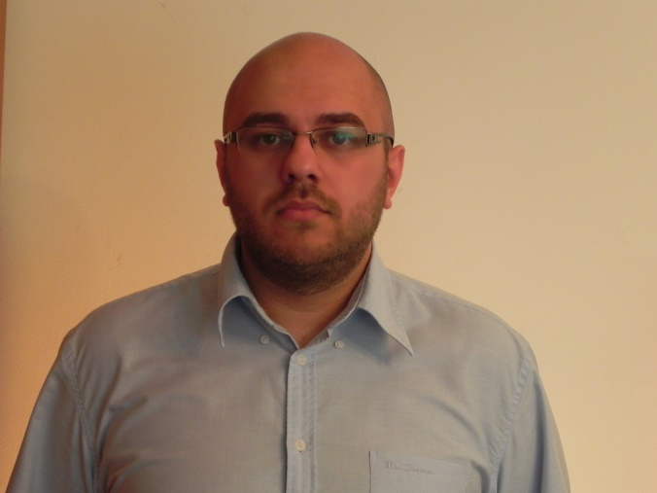
Band
Veress Ármin
Gazdaságinformatikus Bsc
veress.armin@gmail.com
+3606308437991

Slide 3

Feladataim
Band
Adatbázisséma megtervezése
Demók feltöltése és megjelenítése Attilával
Események kezelése

Slide 4

Kihívások
Band
Megállni a helyem csapatmunkában
Kommunikáció fejlesztése
Új technológiák megismerése, elsajátítása
Határidők betartása

Slide 5

Kedvenc feladataim
Band
Adatbázis és Service rétegbeli feladatok
Közös feladatok a csapattársakkal

Slide 6

Tapasztalatok a képzés során
Band
Megismerkedhettem új technológiákkal
Beleláthattam a vállalati szoftverfejlesztés folyamatába
Kipróbálhattam magam csapatmunka terén
Fejlődött az önismeretem

Slide 7

KÖSZÖNÖM A FIGYELMET!
Kapcsolattartó neve
Kapcsolattartó telefonszáma

